Slide 1
工程项目的系统分析
内容提要：主要介绍工程项目立项前的管理工作。
1.工程项目系统描述的几个角度，即技术系统，目标系统，行为系统，行为主体(即组织)系统等。它们从不同的角度定义了项目的形象。项目目标是通过各个系统的综合作用实现的。
2.工程项目环境系统的结构。在工程项目的实施过程中应注意环境的变化以及对技术系统、目标系统、行为系统的影响。
3.工程项目系统分析方法，主要是技术系统的结构分解方法与实施过程的分析方法。
to

Slide 2
第一节 工程项目的系统性
一、概述
二、工程项目的系统描述
三、工程项目的系统特点
  to

Slide 3
概述
任何项目管理者，项目的参加者，工程技术人员首先必须确立基本的系统观念。这体现在：
1.全局的观念，系统地观察问题，解决问题，作全面的整体的计划和安排，减少系统失误。
2．追求项目的整体的最优化，强调系统目标的一致性，强调项目的总目标和总效果，而不是局部优化。
3．在现代工程项目管理中，人们越来越强调系统的集成，项目系统集成包括许多方面的含义。
将项目的整个生命期，从项目构思到项目运行的全过程的各个阶段综合起来，形成项目全生命期的管理；
把项目的各部分有机地结合在一起，保证一切目标、子系统、资源、信息、活动及组织单位结合起来，按照计划使之形成一个协调运行的综合体；
将项目管理的各个职能，如成本管理、进度管理、质量管理、合同管理、信息管理等综合起来；将项目的目标系统设计、可行性研究、决策、设计和计划、供应、实施控制、运行管理等综合起来，形成集成管理系统。
  return

Slide 4
工程项目的系统描述
(一) 工程项目的目标系统
(二)工程项目的对象系统
(三)项目的行为系统
(四)项目组织系统
  return

Slide 5
工程项目的目标系统
工程项目的目标系统实质上是工程项目所要达到的最终状态的描述系统。由于项目管理采用目标管理方法，所以工程项目具有明确的目标系统，它是项目过程中的一条主线。工程项目目标系统具有如下特点：
1．项目目标系统有自身的结构。
2．完整性。
3．目标的均衡性。
4．动态性。
  return

Slide 6
（二）工程项目的对象系统
工程项目的对象系统即工程项目应完成
的工程技术系统，它决定项目的类型和性
质，决定项目实施和项目管理的各个方面。
工程项目的对象系统是由项目的设计任务书、技术设计文件等定义的，并通过项目实施完成。它的要求有：
1．空间布置合理，各分部和专业工程协调一致。
2．能够安全、稳定高效率地运营，达到预期的设计效果，运营费用低，能源、人力消耗省。
3．结构合理，没有冗余，各部分、各专业工程投资比例合理，质量和寿命期设计均衡。
4. 它必须是一个均衡的简约的高效率运行的整体。
5．与环境的协调。
  return

Slide 7
（三）项目的行为系统
工程项目的行为系统是由实现项目目标，
完成任务所有必需的工程活动构成的。这些
活动之间存在各种各样的逻辑关系，构成一
个有序的动态的工作过程。人们通常指的“项
目”就是指项目的行为系统。它的基本要求有：
1．它应包括实现项目目标系统必需的所有工作，并将它们纳入计划和控制过程中。
2．保证项目实施过程程序化、合理化，均衡地利用资源，降低不均衡性，保持现场秩序。
3．保证各分部实施和各专业之间有利的、合理的协调。
通过项目管理，将由上千个、上万个工程活动导演成为一个有序的高效率的经济的实施过程。
  return

Slide 8
（四）项目组织系统
项目组织是由项目的行为主体构成的系统。
常见的有业主，承包商，设计单位，监理
单位，分包商，供应商等。它们之间通过行政
的或合同的关系连接而形成一个庞大的组织体
系，为了实现共同的项目目标承担着各自的项目任务。
项目组织是一个目标明确、开放的、动态的、自我形成的组织系统。
  return

Slide 9
三、工程项目的系统特点
1．结合性。
2．相关性。
3．目的性。
4．开放性。
5．动态性。
6．其它特点。
(1)新颖性
(2)复杂性
(3)不确定性
  return

Slide 10
第二节 工程项目的系统环境
一、工程项目的环境及其作用
二、项目环境调查的内容
三、工程项目环境调查的要求
四、调查方法
  to

Slide 11
一、工程项目的环境及其作用
工程项目的环境是指对工程项目有
影响的所有外部因素的总和，它们构成
项目的边界条件。现代工程项目都处在
一个经常迅速变化的环境中。
环境对工程项目有重大影响，主要体现在：
1．环境决定着对项目的需求，决定着项目的存在价值。
2．环境决定着项目的技术方案和实施方案的可行性以及它们的优化。
3．环境是产生风险的根源。
任何工程项目都有一个独特的环境系统。
  return

Slide 12
二、项目环境调查的内容
环境调查是为项目的目标设计、可行性
研究、决策、设计和计划、控制服务的。
工程项目环境调查内容包括 :
(一)社会的政治环境
(二)社会的经济环境
(三)社会的法律环境
(四)自然条件
(五)项目基础设施、场地周围交通运输、通讯
(六)项目各参加者(合作者)的情况
(七)其它方面
(八)同类工程的资料
这也是项目环境系统的结构。
  return

Slide 13
四、工程项目环境调查的要求
1．满足项目管理所要求的详细程度。
2．系统性。
3．客观性，实事求是，用数据说话，定性和定量相结合。
4．环境调查不仅针对现状，还要了解历史情况，更重要的是由过去和现状来预测未来。
5．由于工程的生命期很长，在项目的目标设计，可行性研究，设计和计划过程中必须一直注意环境与项目的交互作用，注意环境以及它的变化对总目标的影响。
  return

Slide 14
五、调查方法
环境调查可以通过各种途径获得信息：
1．新闻媒介。如报纸、杂志、专业文章、
电视、新闻发布会。
2．专业渠道。如学会、商会、研究会的资料。
3．委托、请人提供咨询服务，提供信息。
4．派人实地考察、调查。
5．通过业务代理人调查。
6．向侨胞、同行、合作者、朋友调查。
7．专家调查法。 即采用德尔菲(Delphi)法，通过专家
小组或专家调查表调查。
8．直接询问
  return

Slide 15
第三节 工程项目的结构分析
一、工程项目结构分析的概念
二、项目管理中常用的系统分解方法
三、工程项目结构分解
四、工程项目分解结构编码设计
五、工程项目结构分解的作用
六、项目结构分解的基本原则
  to

Slide 16
一、工程项目结构分析的概念
项目是由许多互相联系、互相影响、
互相依赖的工程活动组成的行为系统，
它具有系统的层次性、集合性、相关性、
整体性特点。
工程项目结构分析工作包括如下几方面内容：
1.对项目的系统总目标和总任务进行全面研究，以
划定整个项目的系统范围。
2.工程项目的结构分解。
3.项目单元的定义。
4.项目单元之间界面的分析，包括界限的划分与定
义、逻辑关系的分析，实施顺序安排。
  return

Slide 17
二、工程项目结构分解
（一）项目管理中常用的系统分解方法
系统分解方法是将复杂的管理对象进行结构
分解，以观察内部结构和联系
结构化分解方法。
2.过程化方法。在项目管理中，可以从如下几个角度进行过
程分解：
(1)项目实施过程。
(2)管理工作过程。
(3)行政工作过程。
(4)专业工作的实施过程。
  return

Slide 18
(二)工程项目结构分解的结果
1.树型结构图。常见的工程项目的树型
结构可见图3-l。
2．项目结构分析表。将项目结构图用表来表示则为项目结构分析表。它的结构类似于计算机中文件的目录路径。例如上面的项目结构图可以用一个简单的表表示(见表3-2)。

Slide 19
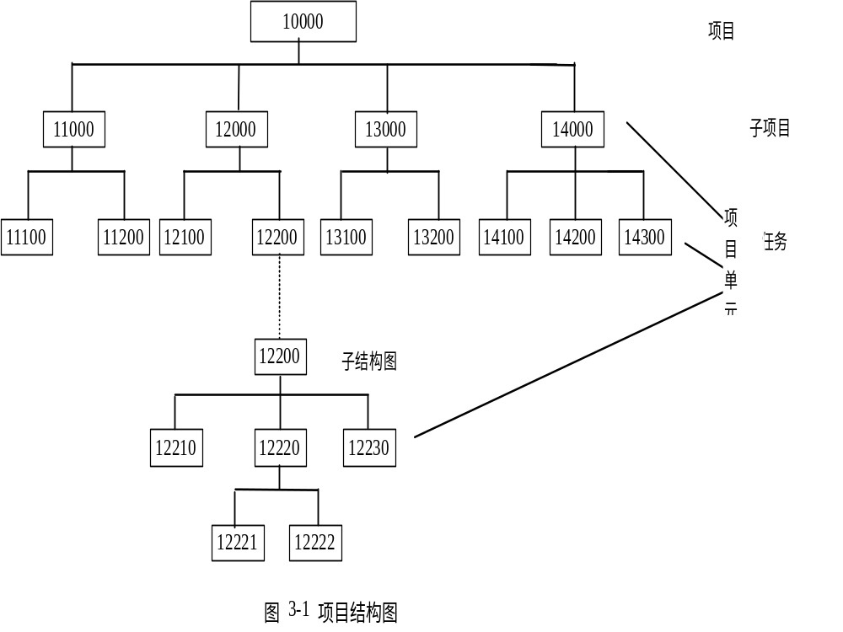
项目
子项目
  return

Slide 20
XX项目结构分析表 表3-2
编 码
名 称
负责人
成 本
× ×
× ×
10000
11000
11100
11200
12000
12100
12200
12210
12220
12221
13000
13100
13200
14000
14100
14200
14300
  return

Slide 21
(三)工程项目结构分解方法
常见的工程项目的结构分解包括
如下两大类：
对技术系统的结构分解。
对技术系统的分解是指，假设对已经建成的工程进行分解。
(1)按功能区间的分解。
功能是工程建成后应具有的作用，工程不同的区位有不同的作用，项目的运行是工程所属的各个功能的综合作用的结果。
以产品结构进行分解：
新建一个汽车制造厂，则可将整个项目分解成发动机、轮胎、壳体、底盘、组装、油漆、办公区、库房(或停车场)等几个大区或分厂；
按平面或空间位置进行分解，又如一栋办公楼，可分为办公室、展览厅、会议厅、停车场、交通、公用区间等。
Notes:
(1)按功能区间的分解。功能是工程建成后应具有的作用，它与工程的用途有关，常常是在一定的平面和空间上起作用的，所以有时又被称为“功能面”。实质上工程项目的运行是工程所属的各个功能的综合作用的结果。对功能的分析、分解、综合、说明是项目的策划、技术设计、计划的重要工作。通常在项目技术设计前将项目的总功能目标逐步分解成各个部分的局部功能目标，再作功能面目录，详细地说明该功能的特征，如面积、技术的(如建筑，结构，装备)、物理的(如采光、通风)要求等。对一个复杂的工程，功能还可能分为子功能。常见的工业工程项目的功能的分解可以分为如下几个层次：
①以产品结构进行分解。如果项目的目标是建设一个生产一定产品的工厂，则可以将它按生产体系，按生产(或提供加工)的一定产品(包括中间产品或服务)分解成各子项目(分厂或生产体系)。
例如：新建一个汽车制造厂，则可将整个项目分解成发动机、轮胎、壳体、底盘、组装、油漆、办公区、库房(或停车场)等几个大区或分厂。
这类似于我国的单项工程，有时它们本身就是一个自成体系的独立的项目。
在这一层次的分解中时要注意产品方向和产品生产过程的系列组合。
②按平面或空间位置进行分解，即一个项目，子项目(分厂或大区)可以按几何形体分解。例如一个分厂中有几个建筑物(车间、仓库、办公室)，建筑物之间有过桥、过道，每个建筑物有室外和室内之分。
③每一个车间，一栋建筑物还可以分解为多个功能面(或子功能面)，但这里的功能是在局部被定义的，例如一个工业厂房可能要划分为生产和服务的功能，如油漆、冲压、装配、运输、办公、供应等。
又如一栋办公楼，可分为办公室、展览厅、会议厅、停车场、交通、公用区间等。办公室还可分为各个科室，如人事处、财务科、工会等。
④对在整个工程中起作用的，或属于多功能面上的要素常常可以作为独立的功能对待，例如系统工程(如控制系统，通讯系统，闭路电视系统等)；统一的供排设施，如给排水系统、通风系统等。
(2)按要素进行分解。一个功能面又可以分为各个专业要素。要素一般不能独立存在，它们必须通过有机组合构成功能。例如：
一个车间的结构可分为厂房结构、吊车设施、设备基础和框架等；
供排设施可以分为给排水、供暖、通风、清除垃圾等；
各功能面上又可分为电器设施、器具、生产设备，办公设备等。
由此可见，要素具有明鲜的专业特征。
有些要素还可以进一步分解为子要素。例如：
厂房结构可分解为基础、柱、墙体、屋顶及饰面等；
而电器设施又可分为供电系统和照明系统等。
上述仅是对工程的硬件系统分解。在现代工程中软件工程越来越重要，如工程中的自动控制系统、智能化大厦的人工智能系统、工程的运行管理系统。在系统分析中，软件工程也是工程技术系统的一个重要的组成部分。一般可将它作为“系统工程”的一部分。
对工程技术系统的结构分解与我国过去常用的分解方法是相似的，即一个工程可以分解为许多单项工程，单项工程分解为单位工程，单位工程又分解为分部工程，分部工程再分解为分项工程。
当然有些工程功能比较单一，例如一般的宿舍楼、教学楼、住宅楼，它们的分解结构就很简单。
由于工程技术系统是十分复杂的，它的结构分解是项目结构分解中最困难，最重要的工作。它对进一步的技术设计，项目实施总体计划，以及各阶段的项目实施计划的编制都有决定意义。
2．按实施过程分解。
整个工程、每一个功能或要素作为一个相对独立的部分，必然经过项目的实施的全过程。则可以按照过程化的方法进行分解。只有按实施过程进行分解才能得到项目的实施活动。
按照实施过程分解得到的结果受项目任务的范围的影响，例如常见的建设工程项目分为如下实施过程：
设计和计划(初步设计、技术设计、施工图设计，实施计划等)；
招标投标；
实施准备(现场准备、技术准备、采购订货、制造、供应等)；
施工(土建、机械和电器安装、装饰工程)；
试生产／验收；
投产／保修；
运行等。
而对承包商，实施过程的范围由承包合同限定，如果是“设计-施工-供应”总承包合同，则与上述的过程相似。

Slide 22
(2)按要素进行分解。
要素是指功能面上有专业特征的组成部分。要素一般不能独立存在，它们必须通过有机组合构成功能。例如：
一个办公区的功能面上可能有建筑、结构、给排水、供暖、通风、清除垃圾、电器设施、器具、交通设备、办公设备等。
有些要素还可以进一步分解为子要素。例如：
结构可分解为基础、柱、墙体、屋顶及饰面等；
而电器设施又可分为供电系统和照明系统等。
  return
Notes:
一个功能面又可以分为各个专业要素。要素一般不能独立存在，它们必须通过有机组合构成功能。例如：
一个车间的结构可分为厂房结构、吊车设施、设备基础和框架等；
供排设施可以分为给排水、供暖、通风、清除垃圾等；
各功能面上又可分为电器设施、器具、生产设备，办公设备等。
由此可见，要素具有明鲜的专业特征。
有些要素还可以进一步分解为子要素。例如：
厂房结构可分解为基础、柱、墙体、屋顶及饰面等；
而电器设施又可分为供电系统和照明系统等。

Slide 23
(四)工程项目结构分解方法
2．按实施过程分解。
整个工程、每一个功能作为一个相对独立的部分，必然经过项目的实施的全过程。只有按实施过程进行分解才能得到项目的实施活动。
例如常见的建设工程项目分为如下实施过程：
设计和计划(初步设计、技术设计、施工图设计，实施计划等)；
招标投标；
实施准备(现场准备、技术准备、采购订货、供应等)；
施工(土建、机械和电器安装、装饰工程)；
试生产／验收；
投产／保修；
运行等。
  return
Notes:
整个工程、每一个功能或要素作为一个相对独立的部分，必然经过项目的实施的全过程。则可以按照过程化的方法进行分解。只有按实施过程进行分解才能得到项目的实施活动。
按照实施过程分解得到的结果受项目任务的范围的影响，例如常见的建设工程项目分为如下实施过程：
设计和计划(初步设计、技术设计、施工图设计，实施计划等)；
招标投标；
实施准备(现场准备、技术准备、采购订货、制造、供应等)；
施工(土建、机械和电器安装、装饰工程)；
试生产／验收；
投产／保修；
运行等。
而对承包商，实施过程的范围由承包合同限定，如果是“设计-施工-供应”总承包合同，则与上述的过程相似。

Slide 24
(四)工程项目结构分解方法
按实施过程进行分解并非在项目结构图的最低
层上，通常在第二层或第三层。例如某项目为一栋办公楼的建设，工程范围包括一栋楼和楼外工程建设 ，其分解图式为图3-2。
  return
Notes:
整个工程、每一个功能或要素作为一个相对独立的部分，必然经过项目的实施的全过程。则可以按照过程化的方法进行分解。只有按实施过程进行分解才能得到项目的实施活动。
按照实施过程分解得到的结果受项目任务的范围的影响，例如常见的建设工程项目分为如下实施过程：
设计和计划(初步设计、技术设计、施工图设计，实施计划等)；
招标投标；
实施准备(现场准备、技术准备、采购订货、制造、供应等)；
施工(土建、机械和电器安装、装饰工程)；
试生产／验收；
投产／保修；
运行等。
而对承包商，实施过程的范围由承包合同限定，如果是“设计-施工-供应”总承包合同，则与上述的过程相似。

Slide 25
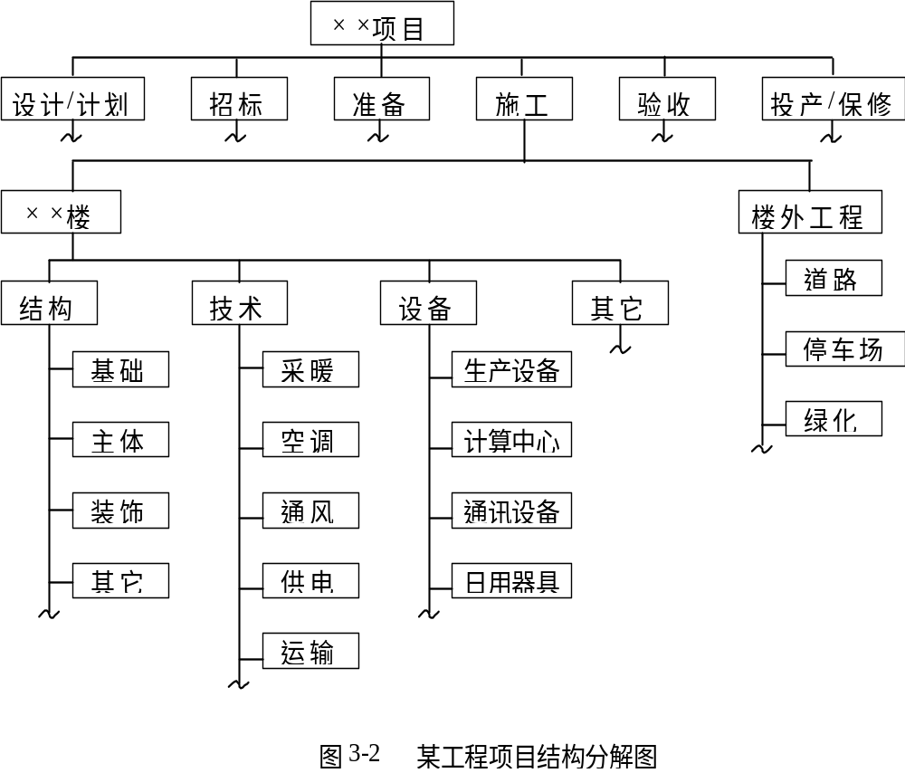
  return

Slide 26
三、工程项目分解结构编码设计
通过编码给项目单元以标识。编码能够
标识项目单元的特征，使计算机可以方便
地“读出”这个项目单元
的信息。在项目管理过程中网络分析，成本管
理，数据的储存、分析、统计，都靠编码识别。
编码设计对整个项目的计划、控制工作和管理
系统的运行效率都是关键。
项目的编码一般按照结构分解图，采用“父码+子码”码的方法编制。例如在图3-1和表3-2中，项目编码为1，则属于本项目的次层子项目的编码在项目的编码后加子项目的标识码，即为11、12、13、14，如此等等，而子项目11的分解单元分别用111、112、113等表示。则从一个编码中就可“读”出它所代表的信息。
  return

Slide 27
项目
子项目
  return

Slide 28
四、工程项目结构分解的作用
国外人民对项目结构分解的研究和应用十分重视。
1．保证项目结构的系统性和完整性。
2．通过结构分解，使项目的形象透明，
人们对项目一目了然，使项目的概况和
组成明确、清晰。
3．用于建立项目目标保证体系。
4．项目分解结构是进行项目分标，建立项目组织，落
实组织责任的依据，项目单元的责任人也就是项目
组织成员，所以项目结构对项目组织形式有规定性。
5．是网络分析的基础，可用于进度、资源的计划和控制。
6．作为项目报告系统的对象，是进行各部门、各专业
的协调的手段。
项目分解结构的作用可用图3-3表示。
  return

Slide 29
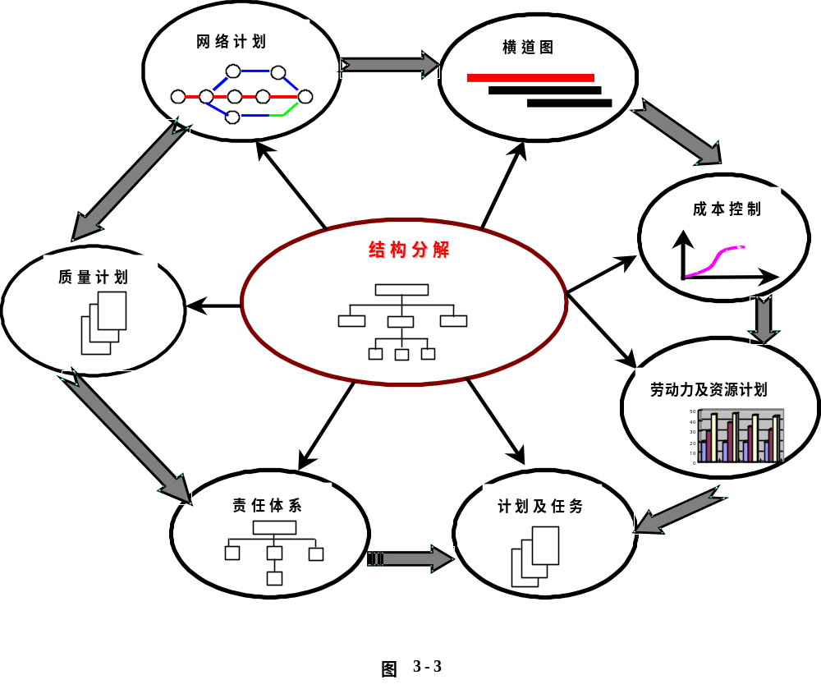
  return

Slide 30
五、项目结构分解的基本原则
1．应在各层次上保持项目内容上的完整性，
不能遗漏任何必要的组成部分。
2．一个项目单元 J_{i}只能从属于某一个上层单
元 J，不能同时交叉属于两个上层单元 J和I。
3．由一个上层单元J分解得到的几个下层项目单元J₁、 J₂……
J_{n} 应有相同的性质。
4．项目单元应能区分不同的责任者和不同的工作内容，应有
较高的整体性和独立性，单元之间的工作责任、界面应尽
可能小而明确。
5．项目分解结构应有一定的弹性，应能方便地扩展项目的范
围、内容和变更项目的结构。
  return

Slide 31
6．项目结构分解应注意：
(l)能方便地应用工期、质量、成本、合同、
信息等管理方法和手段，符合计划、项目目
标跟踪和控制的要求。
(2)应注意物流、工作流、资金流、信息流的效率和质量。
(3)注意功能之间的有机组合和实施工作任务的合理的归属。
(4)最低层次的项目单元(工作包)上的单位成本不要太大，工期不要太长。如果一个最低层次的单元的持续时间跨几个控制期(或结算期，工程项目的控制期一般为一个月)，则它的可控性很差。
  return

Slide 32
7．符合要求的详细程度
(l)通常项目分解层次和单元过少，则项目单
元上的任务和信息容量太大，难以具体地、
精细地设计、计划和控制，则失去分解的作用。
(2)如果分解得过细，层次与单元太多，结构图
和结构表都极为复杂，则会造成如下问题：
①项目结构失去弹性，机动性灵活性较小，项目变化调整的余地较小或变更的影响面太大。
②给计划工作带来困难，计划费用增加。
③由于分解得很细，则计划必须做得很细，这会使计划的可行性降低。
④工程过程中的信息处理量会成倍增加。
⑤有的项目管理者主观地想分解很细，但实际上却做不到。
⑥会造成项目组织跨度太大和/或组织层次太多。
  return

Slide 33
第四节 工程项目系统界面分析(自学)
一、界面的概念
二、界面管理
三、项目系统界面的定义文件
  to

Slide 34
一、界面的概念
在工程项目中界面具有十分广泛的意义，
项目的各类系统，如目标系统、技术系统、
行为系统、组织系统等，它们的系统单元之
间，以及系统与环境之间都存在界面。例如：
1.目标系统的界面。
2.技术系统的界面。
3.行为系统的界面。
4.组织系统的界面。
5.项目的各类系统与外界环境系统之间存在着复
杂的界面。
在现代项目管理中界面问题十分重要，集成化管理主要难点是界面问题。
  return

Slide 35
二、界面管理
1．界面管理首先要保证系统界面之间的相
容性，使项目系统单元之间有良好的接口。
2．保证系统的完备性，不失掉任何工作、设
备、数据等，防止发生工作内容、成本和质
量责任归属的争执。。
3. 对界面进行定义，并形成文件，在项目的实施中保持界面清楚，当工程发生变更时特别应注意变更对界面的影响。
4．界面通常位于专业的接口处，项目生命期的阶段连接处。项目控制必须在界面处设置检查验收点和控制点，大量的管理工作都集中在界面上，应采用系统方法从组织、管理、技术、经济、合同个方面主动地进行界面管理。
5．在项目的设计、计划和施工中，必须注意界面之间的联系和制约，解决界面之间的不协调、障碍和争执，主动地、积极地管理系统界面的关系，对相互影响的因素进行协调。
  return

Slide 36
三、项目系统界面的定义文件
项目系统界面定义文件应能够综合地表达界面
的信息，如界面的位置；
组织责任的划分；
技术界限，如界面工作的界限和归宿；
工期界限，活动关系、资源、信息、能量的交换时间安排；
成本界限等。
在项目结构分析时，应注意界面，划清界限，在项目实施过程中通过图纸、规范、计划等进一步详细描述界面。在项目实施过程中，目标、工程设计、实施方案、组织责任的任何变更都可能引起上述内容的变更，则界面文件必须随着工程的变更而变更。

Slide 37
界 面 说 明 表3-3
项目：
子项目：
界面号：
部门：
部门：
技术界限
已清楚
尚未清楚
工期界限
已清楚
尚未清楚
成本界限
已清楚
尚未清楚
  return
签字：
签字：

Slide 38
第五节 工程项目的系统描述（自学）
一、工程项目协调描述体系
二、项目系统描述体系的关系
三、项目系统描述体系的管理
  return

Slide 39
工程项目协调描述体系
工程项目的系统描述文件可以分为以下
几个层次：
1．项目系统目标文件。
2．项目的工程技术设计文件。
(1)规划设计文件。
(2)各栋建筑的策划文件。
(3)功能面或空间的要求说明。如表3-4。
(4)要素设计说明。如表3-5
3. 实施方案和计划文件。
4．工作包说明。常见的工作包说明表的格式见表3-6。
  return

Slide 40
功 能 面 说 明 表 表3-4
项目号
建筑物号
功能面号
总功能要求：
工作岗位数，职员：
办公设施：
其它设施：
结构要求：
基本面积、次层、层高：
荷载：
其它要求：
能源供应要求：
电器要求：
通讯：
供热、空调要求：
照明要求：
给排水要求：
消防要求：
隔热保温要求：
其它要求：
  return

Slide 41
要 素 设 计 说 明 表3-5
项目名：
日期：
版次：
页码：
建筑物名：
功能面号：
要素号：
要素说明：
  return

Slide 42
工 作 包 说 明 表 表3-6
项目名：__________
子项目名：________
工作包编码：_____________________
日期：__________________
版次：___________________
工作包名称：
结果：
前提条件：
工程活动(或事件)：
负责人：
  return
费用：
计划：
实际：
其它参加者：
工期：
计划：
实际：

Slide 43
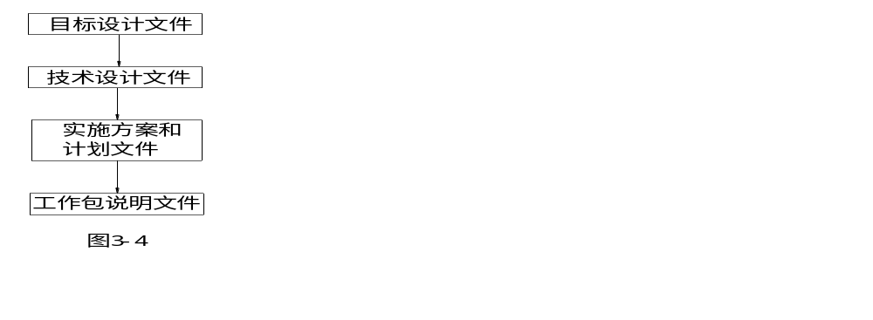
项目系统描述体系的关系
  return

Slide 44
项目系统描述体系的管理
1．对项目系统状态描述体系进行标识。
2．在系统描述文件确定后，对项目系统状
况的任何变更应进行严格控制，以确保工
程项目变更不损害系统目标、性能、费用
和进度，不造成混乱。
3．在项目过程中可以利用项目系统描述文件对设计、计划
和施工过程进行经常性的检查和跟踪。
4. 在工程竣工交付前，应以项目系统描述体系对项目的实施
过程和最终工程状况进行全面审核，其目的是验证项目的
目标是否全面完成，技术系统状态项目是否符合规范和合
同要求。并将这项工作成果带入工程的使用阶段。
  return

